Slide 1

Adversarial examples for malware detection
w w w . c r y s y s . h u
Csia Klaudia Kitti
BSc - Project laboratory
Supervisors: Dr Buttyán Levente
Nagy Roland
Notes:
Üdvözlöm a kedves oktatókat és hallgatókat, én Csia Klaudia Kitti vagyok, az önálló laboratóriumom témája pedig ellenséges példák készítése volt malware detektációhoz. A konzulenseim Dr Buttyán Levente és Nagy Roland doktorandusz hallgató.

Slide 2
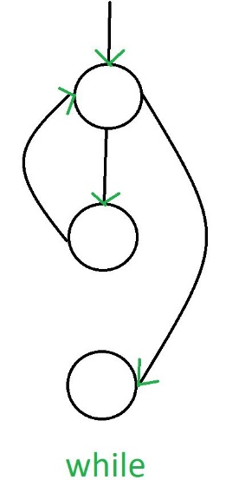
Background and motivation
Background
Machine learning
IoT CFG based malware detection
Malware analysis
Motivation
Machine learning and the rapid expansion of IoT systems, and increasing financial investments
Huge developments → more significant risk of attacks
Notes:
A gépi tanulás óriási fejlődésen ment keresztül az elmúlt években. Alkalmazása számos területre kiterjed. Azonban, mint minden innováció, fennáll annak a veszélye, hogy ezek egyszer rossz kezekbe is kerülnek. Az Internet of Things, vagy IoT technológiákban sajnos az elmúlt években számos sebezhetőséget találtak, de ennek köszönhetően elkezdték jobban megvizsgálni őket. A jobb oldalt látható kép egy egyszerű reprezentációja egy Control Flow Graph gráfnak azaz CFG-nek while ciklus során, a gráf csomópontjai a logikai blokkok, élei pedig a vezérlő áramlási útvonalak.

Slide 3
Problem statement and objectives
Addressed problem
Manipulate the CFG graph so that the extracted vectors can be misclassified
The specific objectives of the work
Put ideas in the references into practice
To improve the solution in the reference:
using multiple samples (at least more than six)
by optimising and automating all processes
examining missing analyses
by producing an easily reproducible research
The expected output was creating a fully automated, easy-to-use, and reproducible program for more extensive databases
Notes:
Az egyik ilyen ígéretes irány a gráfelméleti oldalról való megközelítés volt. A jellemzővektorok reprezentatív statikus jellemzők, amelyek kinyerhetők egy gráfból, például egy CFG-ből. A gépi tanulási algoritmusokat manapság már aktívan használják detektoroknál osztályozási folyamatokban, hogy megkülönböztessék a rosszindulatú programokat a jóindulatúaktól. Ez a fajta gépi tanulás képes megtanulni egy gráf reprezentatív tulajdonságait, a gráf metrikáit, s ezek alapján megfelelő osztályozót készíteni. Az alapötlet egy 2019-ben megjelent publikációra épült melyben elkészítettek egy CFG metrikás detektort, melyhez összeállítottak manuálisan hat darab ellenséges példát, és megnézték, hogy sikeres lesz-e így a félreosztályozás és minő meglepő sikeres volt. Természetesen a publikáció kiterjedt más témákra is, de ezekkel most nem foglalkoztunk. A publikáció mélyebb vizsgálata után észrevettünk pár hiányosságot benne, például azt, hogy pontosan hogyan is készült el ez a detektor. Ezen publikációban a Radar2 nevezetű szoftverrel dolgoztak de a még eredményesebb cél elérése miatt mi az angr nevű python könyvtárat választottuk a feladathoz, melynek a megismérésben nagy segítségünkre volt egy tavaly készült itteni hallgató szakdolgozata.

Slide 4
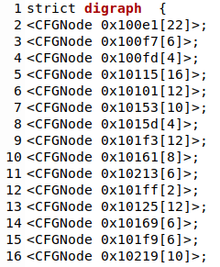
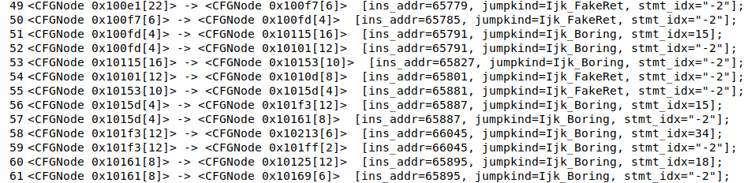
Results I. – Graph generating
Notes:
A labor elvégzéséhez biztosítva volt 4000 darab benign binárisa melyből 2000 ARM típusú processzorra volt írva a további 2000 pedig MIPS-re, és ugyanígy malwarre is, viszont a feladat során első körben csak az ARM típusú binárisokra fókuszáltunk. A binárisból gráffá való átalakításban segített az angr könyvtár, melyet követően így nézett ki az adott gráfunk szövegesen. A fentebbi képen az elkészült gráf csomópontjai, lentebb az éle láthatóak. A további gráfmetrikák kinyerésében pedig a networkx python könyvtár segített. Ilyen gráfmetrikák voltak például egy gráf csomópontjainak, éleinek a száma, legrövidebb út, annak minimuma, maximuma, betweeness centrality stb így összesen 24 darab ilyen számítás készült el per gráf természetesen automatizálva és mindez mind a benign mind a malware binárisokra is. Ezek a metrikák fájlonként külön ki is lettek mentve, később összefűzve egy CSV-vé.

Slide 5
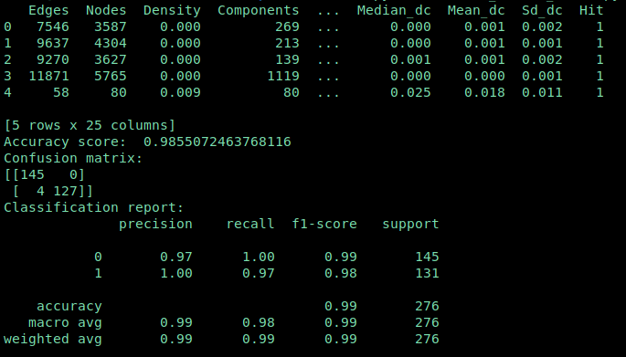
Results II. – Random Forest
Notes:
Osztályozó tanuló algoritmusnak melyből a detektorunk készült a Random Forest lett választva, mely szintén egy python könyvtárként megoldható volt. Ebbe a tanuló algoritmusba lett beletáplálva a kiszámított gráfmetrikák CSV-je, melyet követően mind a bening mind a malware adathalmaza kapott egy Hit nevű oszlopot pluszban, ami benignnál a 0 volt malwarenél az 1. Ezt követően lettek összefűzve a CSV-k mellyel kaptunk végül egy nagyobb adathalmazt, amivel már tudtuk tanítani az algoritmust. Ez az adathalmaz nagyjából 1800 darab gráf vektorát tartalmazta. Az algoritmus tanítása úgy nézett ki, hogy ezt az adathalmazt random két részre szedtük. Az adatok 80%-kával tanítottuk az algoritmust, a maradék 20-szal pedig teszteltük annak a pontosságát. Itt látható is egy kép, amely a jelenlegi futásnál nagyjából 98% körüli pontosággot értünk el. Ez futásonként eltérő volt, de 96 és 100% között mozgott folyamatosan szóval elmondhattuk, hogy egészen pontos eredményeket tudtunk kinyerni belőle.

Slide 6
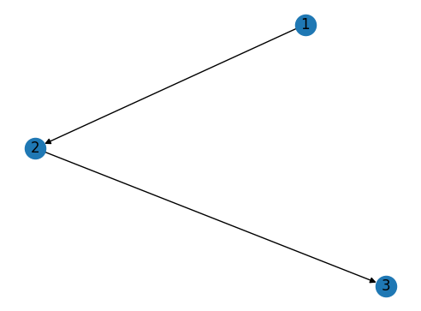

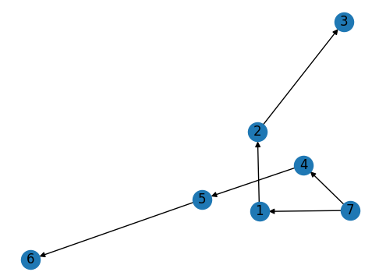
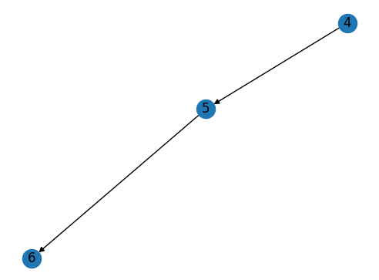
Results III. – Test merge
GRAPH G (BENIGN)
GRAPH F (SINGLE NODE)
GRAPH F (MERGED GRAPH)
GRAPH H (MALWARE)
Notes:
A labor talán legizgalmasabb része az ellenséges példa elkészítése volt. A publikáció alapötlete az volt hogy egy kinyert benign és egy malware gráfját a belépési és kilépési pontoknál összefűzzük és így készítjük el a merge gráfot, melyet aztán ráküldünk a detektorra. Ezt egy kicsit tovább gondoltuk melynek ez lett az eredménye. Itt elkészült egy példa gráf amelyen egyszerűen meg tudom mutatni hogyan is működik ez a gráfösszefűzés a mi ötletünk alapján. Vegyünk egy egyszerű 3 csomópontból álló irányított G gráfot, ugyanígy egy H gráfot, és most jön az érdekes része adjunk bele a levesbe egy plusz gráfot ami egyetlen csomópontból áll. Az ötlet itt az volt, hogy ehhez az F gráfhoz hozzácsatoljuk a másik két gráfot, majd a másik két gráf belépési csomópontját ami az EntryPointAddressnek felelt meg egy-egy él segítségével hozzákötjük ehhez az egy csomóponthoz így megkapva egy teljes gráfot.

Slide 7
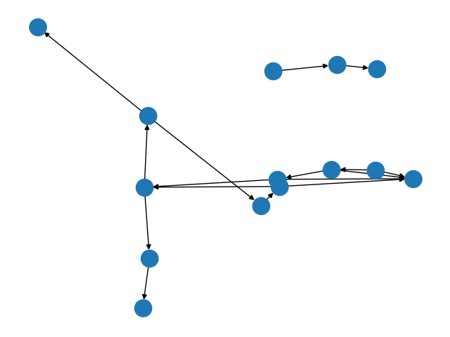
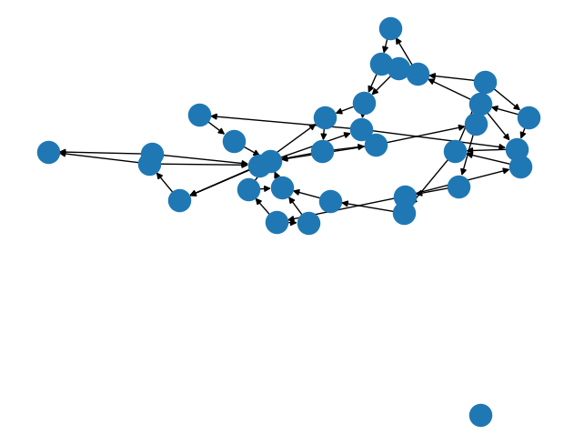
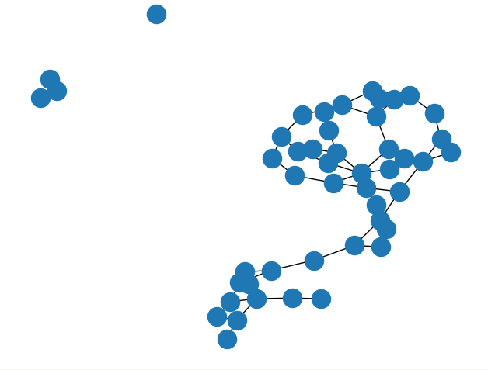
Results IV. – Final merge example
GRAPH F (MERGED GRAPH)
GRAPH G (BENIGN)
GRAPH H (MALWARE)
GRAPH F (SINGLE NODE)
Notes:
S hogy élő példát is mutassak így néz ki ez egy valós benign és malware gráfon. Az összekötő csomópont nagyjából itt van. Erre majd később kitérek de nagyjából minden gráf generálásánál készültek ilyen leszakadó gráfok így szerencsére nem befolyásolta ez a számításokat. Az ellenséges példa készítés sikerességét úgy teszteltük, hogy kiválasztottunk egy nagyjából közepes méretű malware gráfját és elkezdtük összefűzni az összes rendelkezésre álló benign gráffal hogy ezzel is tudjuk tesztelni azt hogy egyáltalán befolyásolja-e a két gráf egymáshoz mért mérete az eredményünket hiszen erre egy tanulmány se tért ki nagyon és a válasz az hogy igen.

Slide 8
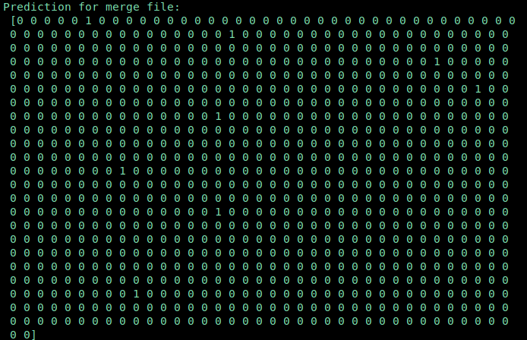
Evaluation
Outcome:
Notes:
Íme itt a végső eredménye a labornak. Nagyjából 1100 darab ilyen malwarrel megfűszerezett gráf készült, s a detektorunk ezekből jelen futás során 7 alkalommal tudta csak észlelni malware jelenlétét melyek akkor fordultak elő ha a benign mérete számottevően kisebb volt a malware-éhez képest.

Slide 9
Related work
Reference
The original idea is the same
Both kinds of research (both our own and the reference) deal with the misclassification of CFG graphs, thus bypassing the detector itself
The better sides of my solution (and the most important features):
Automated
Larger database -> better insight into program quality
Use of a generating program with way more options (angr instead of Radar2)
Use a Random Forest-based machine learning system for classifications instead of building my own
Notes:
Erről a diáról akkor röviden, a pozitívuma a kutatásunknak a kiinduló publikációhoz képest az volt, hogy jóval nagyobb adathalmazzal dolgozott, minden metrikai számítás, összefűzés automatizálva lett benne és miután ismert python könyvtárakkal dolgoztunk így könnyen reprodukálhatóvá lett téve.

Slide 10
Conclusion and future work
Conclusion
The lesson I learned during my project lab is that;
Continuous, weekly progress is essential
If you need to work with a more extensive database, you should also allow time for calculations
Future work
Testing on an even more extensive database
Compilation of statistics on the comparison of the size of the graphs to be concatenated
Further work with graphs:
Solving the problem of minor, detached graphs
Disassemble concatenated graphs, convert a graph belonging to malicious code into re-executable code, and run it successfully on the target device
Notes:
A kutatásnak szerencsére nincs vége, hiszen rengeteg dolog van, ami még nem lett lefedve benne, az egyik ilyen, hogy a detektor átverését követően képesek leszünk vajon úgy szétszedni a gráfot, és visszalakítani, hogy a malware ismét működőképes legyen, és sikeresen lefusson. A kérdés ekkor fennáll, hogy a leszakadó gráfok, amiket már említettem vajon milyen szinten befolyásolják ezt. Illetve szeretnénk még készíteni egy hivatalos statisztikát is, az egymáshoz mért méretek eredményre mért hatásával kapcsolatban is s mindezeket akár 10x nagyobb adathalmazon. Köszönöm a figyelmet.

